Slide 1
Audit Carrefour Express
Magasin : BEJA
04 Juin 2020
M Souheil DRAOUI

Slide 2
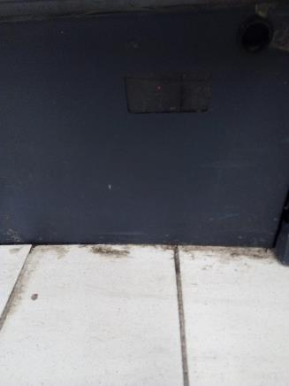
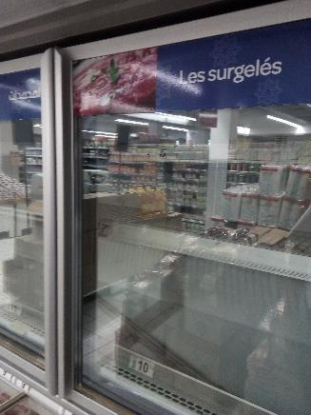
PLS: Le meuble supérieur d'exposition des produits surgelés était en panne.
Présence d'un afficheur non fonctionnel dans le même meuble.

Slide 3
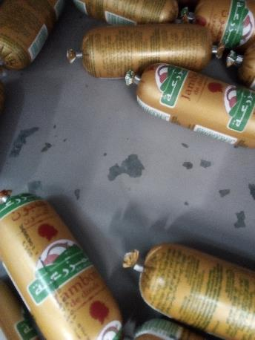
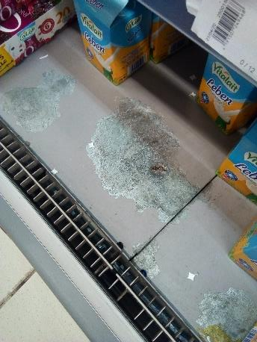
PLS: La peinture était écaillée sur certaines étagères d'exposition des produits laitiers.

Slide 4
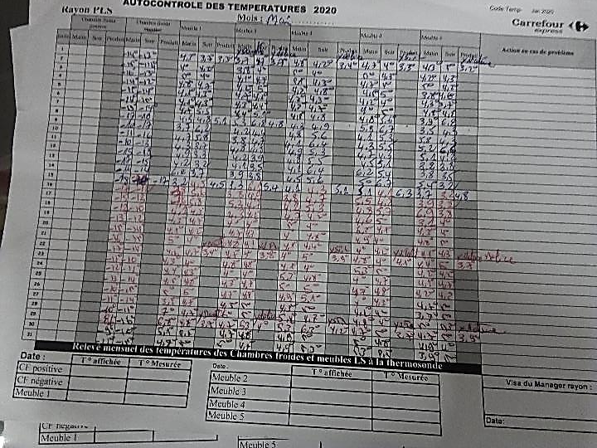
PGC: les mentions légales (DF et DLC) étaient illisibles sur plusieurs sachets de poudre à crème pâtissière (la pâtissière).

Slide 5
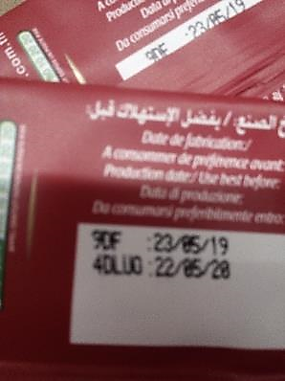
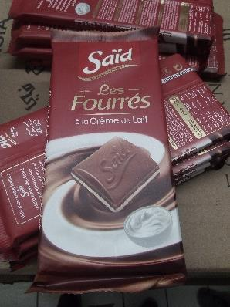
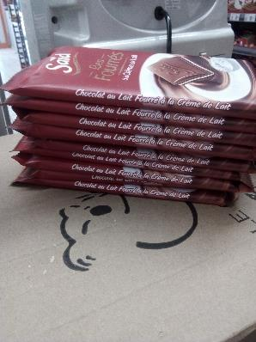
PGC: Présence de 10 tablettes de chocolat "Said Les Fourrés" périmées depuis le 22/05/2020.

